Slide 1

Projekt Data Science
Analyse von Mobilitätsdaten
Datenexploration
Wintersemester 2023/24
Gruppe 02 – Ozan Tastekin & Tony Klasan
Notes:
[Ozan]

Slide 2
Verständnis für die Daten
Datensätze
Fahrzeiten SOLL und IST
Wöchentliche Soll und Ist Vergleiche der Fahrten
Matching Tabellen
Haltestellen
Haltepunkte
Daten von 2016 bis 2022
Passagierfrequenzen
Ein- und Aussteigende an Bahnhöfen
Daten 2018 & 2022
Ein Datenpunkt pro Jahr pro Haltestelle
Bereitgestellt durch die SBB (Schweizerische Bundesbahnen)
Notes:
[Tony]

Slide 3
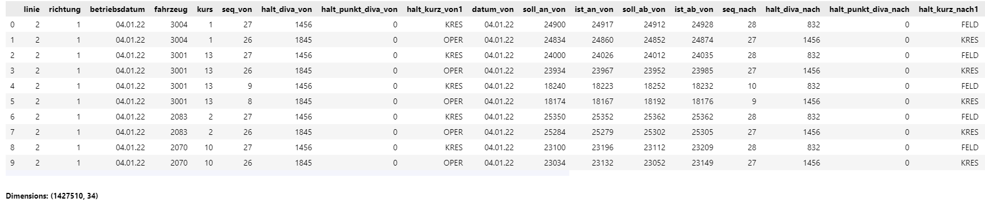
Verständnis für die Daten
Datensätze
Fahrzeiten SOLL und IST
Wöchentliche Soll und Ist Vergleiche der Fahrten
Notes:
[Tony]

Slide 4
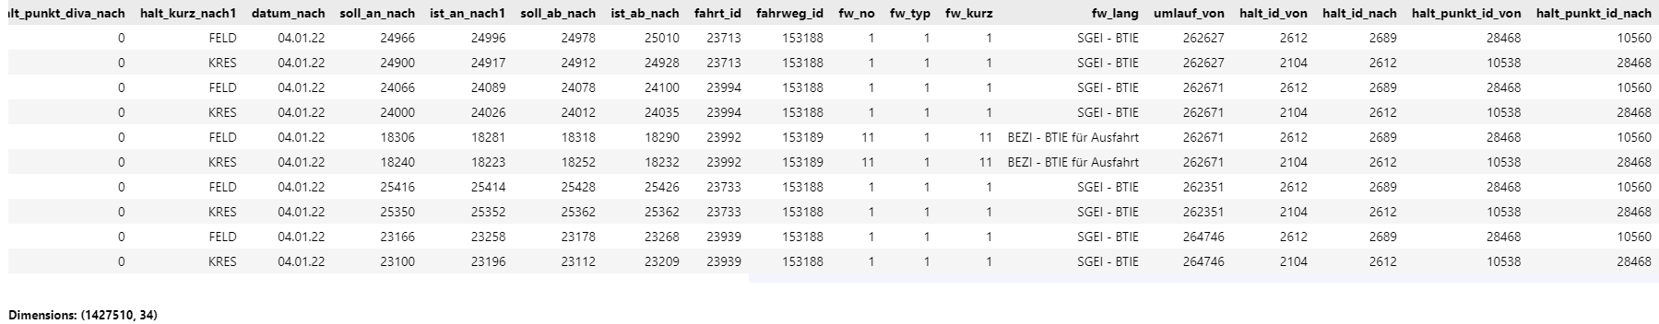
Verständnis für die Daten
Datensätze
Fahrzeiten SOLL und IST
Wöchentliche Soll und Ist Vergleiche der Fahrten
Notes:
[Tony]

Slide 5
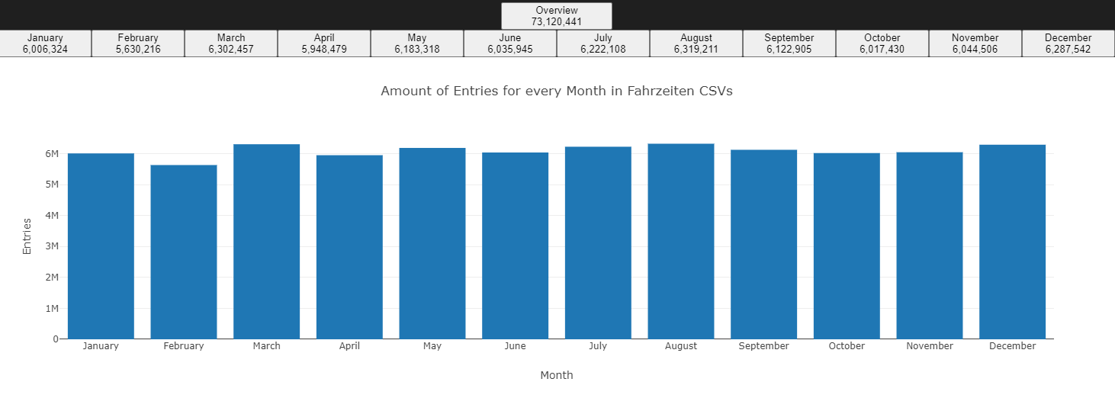
Einblick in die Daten
Fahrzeiten SOLL und IST
Wie viele Einträge gibt es? - Übersicht (2022)
Notes:
[Ozan]

Slide 6
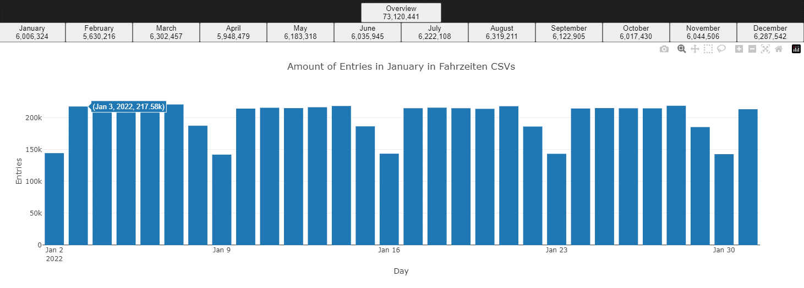
Einblick in die Daten
Fahrzeiten SOLL und IST
Wie viele Einträge gibt es? - Januar (2022)
Notes:
[Ozan]
Wochenende = weniger Daten
Weniger Fahrten
9. Januar = Sonntag
Problem auf nächster Folie

Slide 7
Einblick in die Daten
Fahrzeiten SOLL und IST
Wie viele Einträge gibt es? - Januar (2022)
Wo ist der 01.01.2022? => Datensatz von 2021 endet am 01.01.2022
Notes:
[Ozan]
Problem: 2. Januar

Slide 8
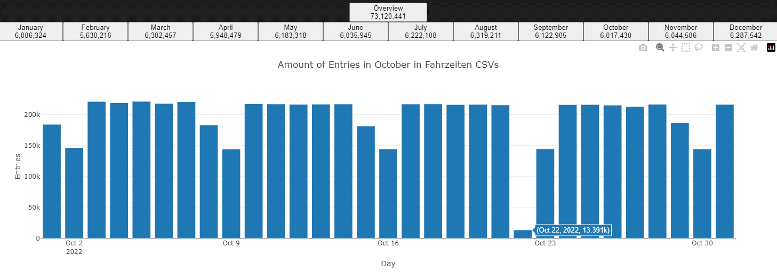
Einblick in die Daten
Fahrzeiten SOLL und IST
Wie viele Einträge gibt es? - Oktober (2022)
22.Oktober.2022 etwas passiert?
Notes:
[Ozan]
Problem: 22. Oktober
Recherchieren

Slide 9
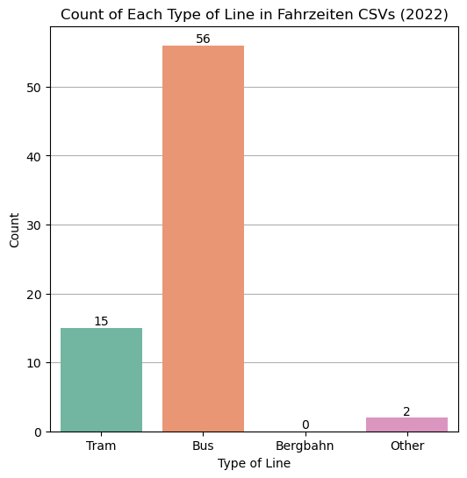
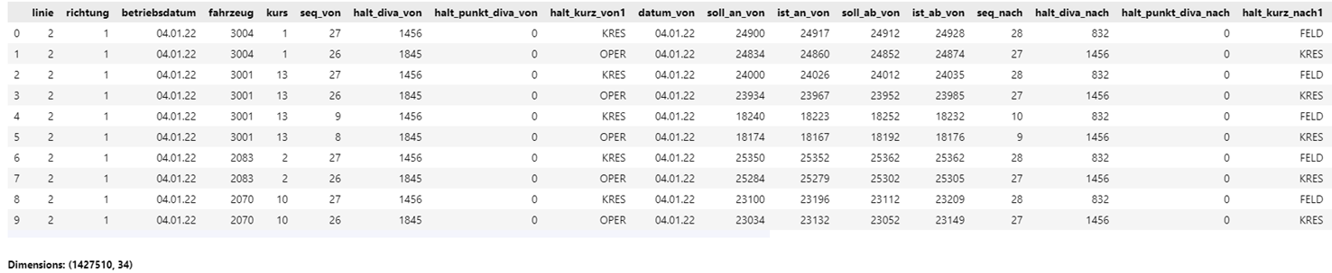
Einblick in die Daten
Fahrzeiten SOLL und IST
Wie viele Linien gibt es?

Slide 10
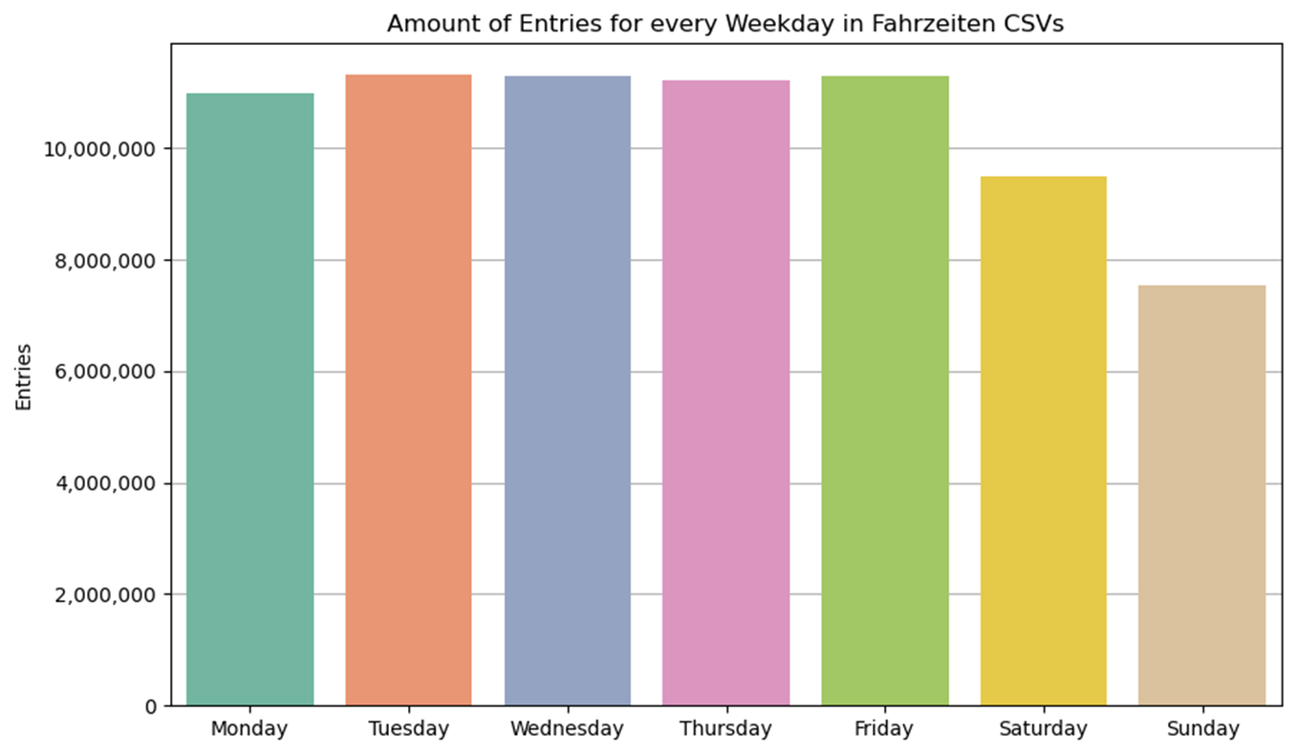
Einblick in die Daten
Fahrzeiten SOLL und IST
Wie viele Einträge gibt es pro Wochentag?

Slide 11


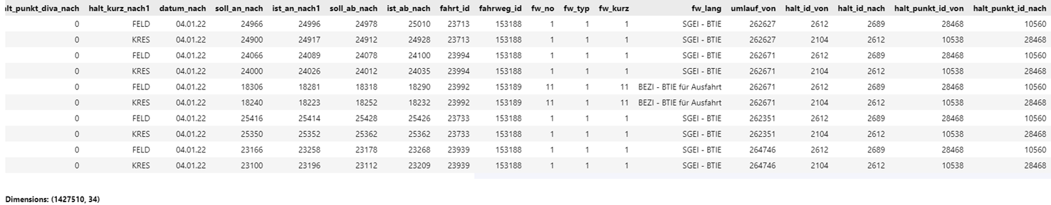
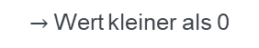
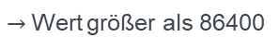
Einblick in die Daten
Fahrzeiten SOLL und IST
Soll
Ist
23:59
24:00
24:01
$→$Wert größer als 86400
Ist
Soll
23:59
24:00
24:01
$→$Wert kleiner als 0
Notes:
[Ozan]

Slide 12
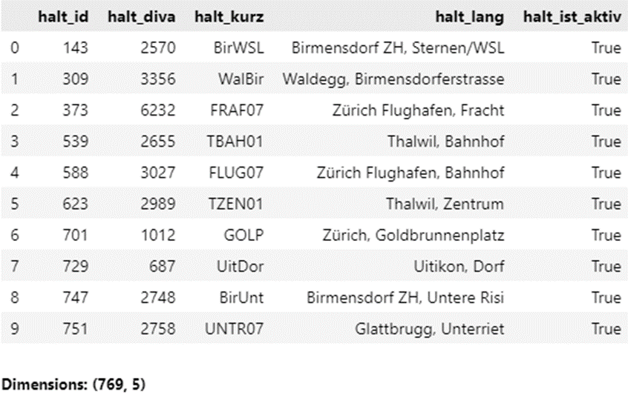
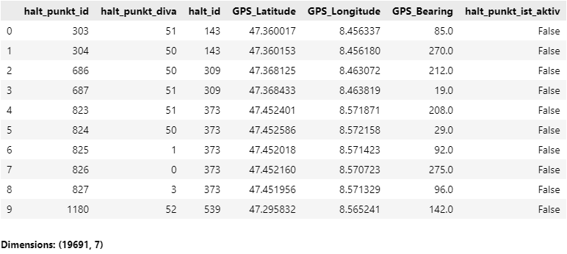
Verständnis für die Daten
Datensätze
Fahrzeiten SOLL und IST
Wöchentliche Soll und Ist Vergleiche der Fahrten
Matching Tabellen
Haltestellen
Haltepunkte

Slide 13
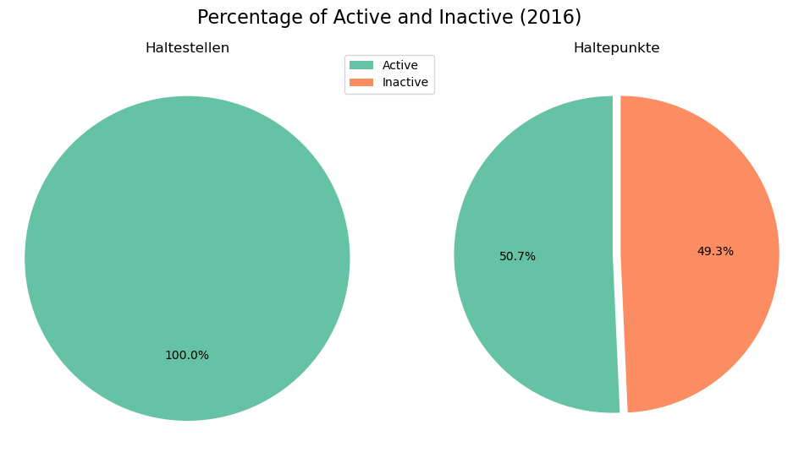
Einblick in die Daten
Haltestellen & Haltepunkte
Haltestellen
Wie viele Haltestellen/Haltepunkte sind aktiv/inaktiv?
Haltepunkte

Slide 14
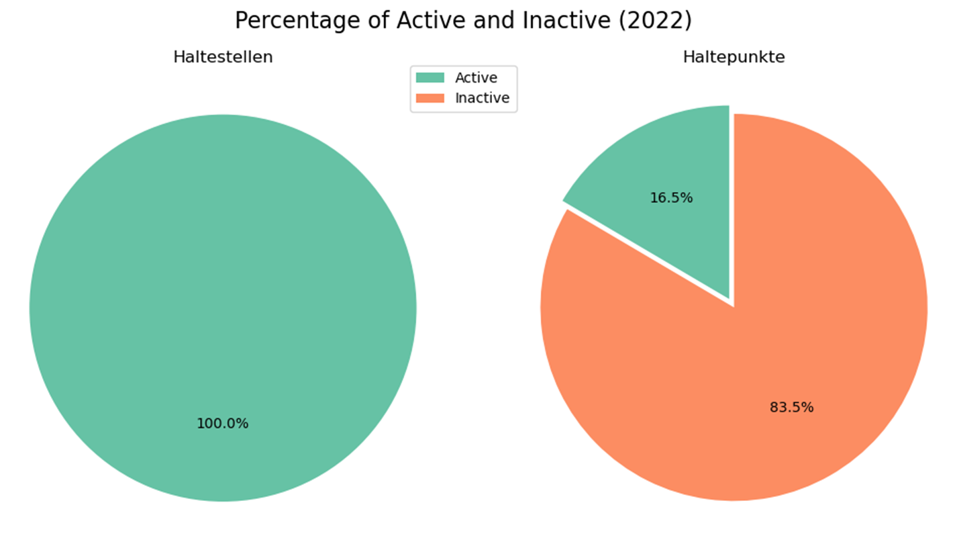
Einblick in die Daten
Haltestellen & Haltepunkte
Haltestellen
Wie viele Haltestellen/Haltepunkte sind aktiv/inaktiv?
Haltepunkte

Slide 15
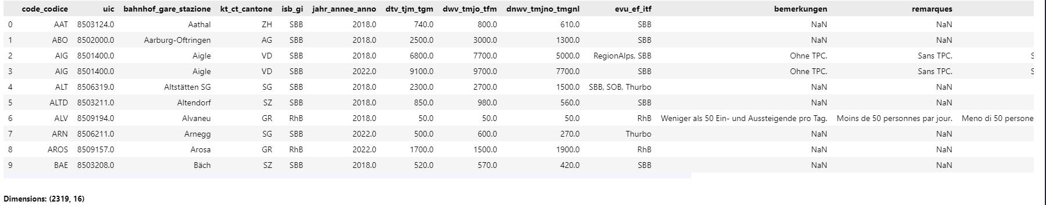
Verständnis für die Daten
Datensätze
Passagierfrequenzen
Ein- und Aussteigende an Bahnhöfen
Daten 2018 & 2022
Ein Datenpunkt pro Jahr pro Haltestelle
Notes:
[Tony]

Slide 16
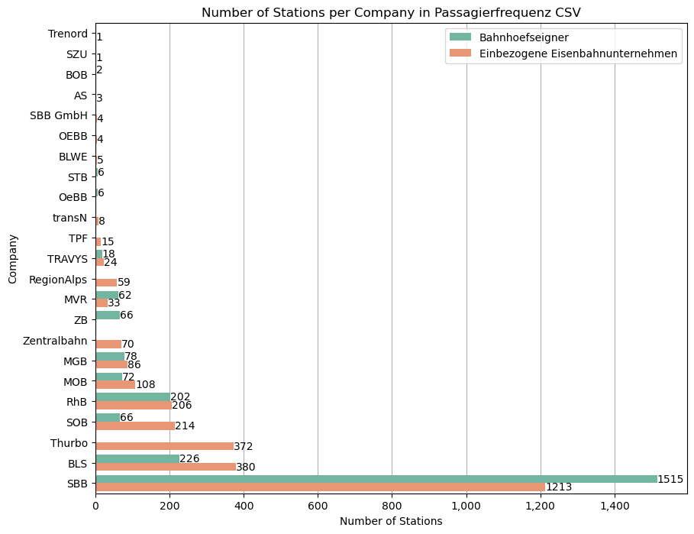
Einblick in die Daten
Passagierfrequenz
Gibt es mehrere Bahnunternehmen?
…
…

Slide 17
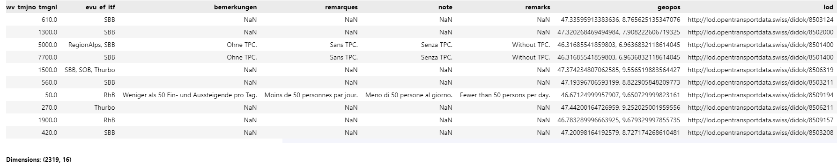
Verständnis für die Daten
Datensätze
Passagierfrequenzen
Ein- und Aussteigende an Bahnhöfen
Notes:
[Tony]

Slide 18
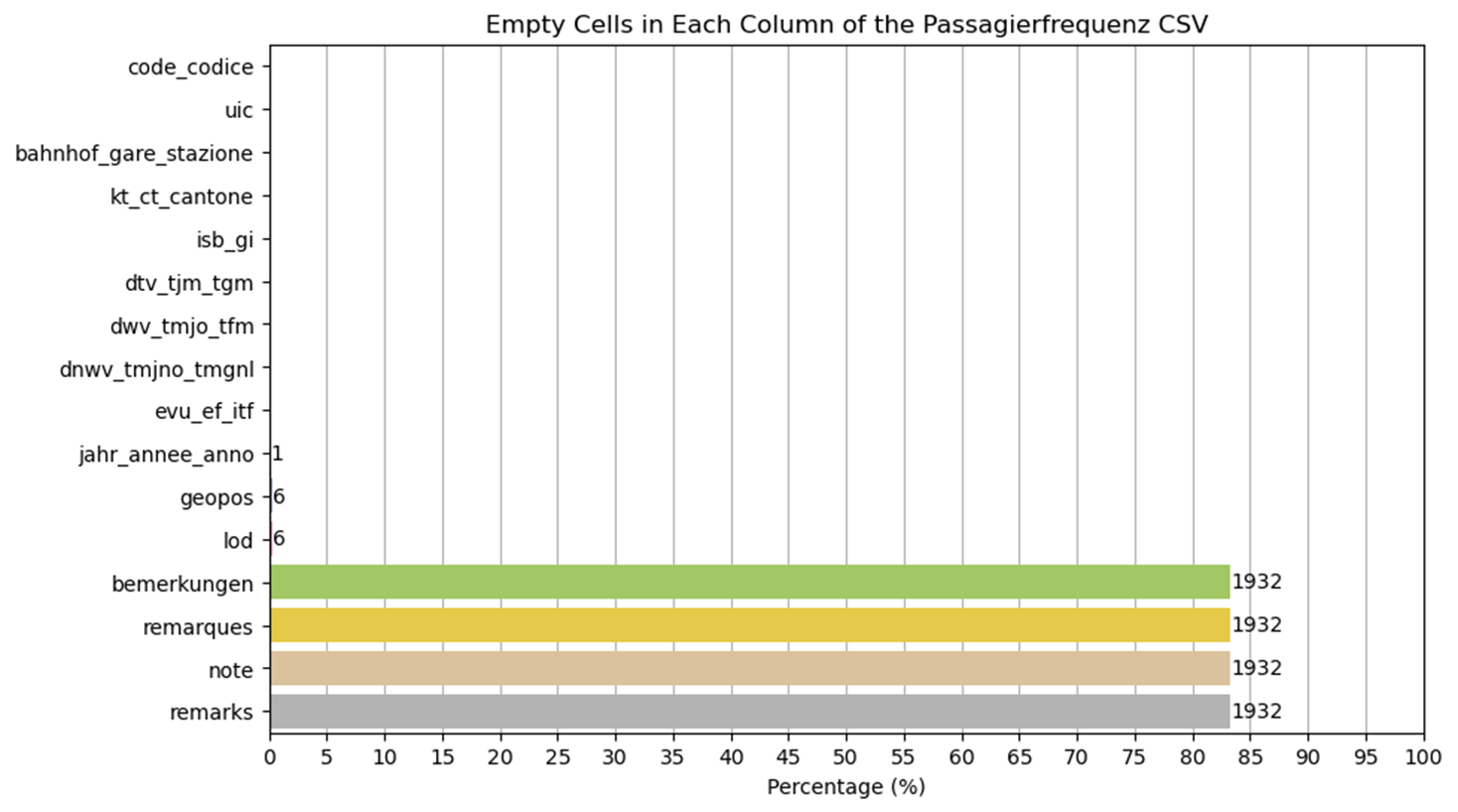
Einblick in die Daten
Leere Einträge
Wie viele Einträge sind leer pro Spalte? - Passagierfrequenz
Problem: GPS-Daten & Iod fehlen
Lösung: Link ist verbunden mit uic Wert => GPS und Iod ergänzen
Problem: Jahr fehlt einmal
Notes:
[Tony]
Jahr: 1 Zeile
GPS-Daten
Uic -> Link
Manuell eintragen

Slide 19
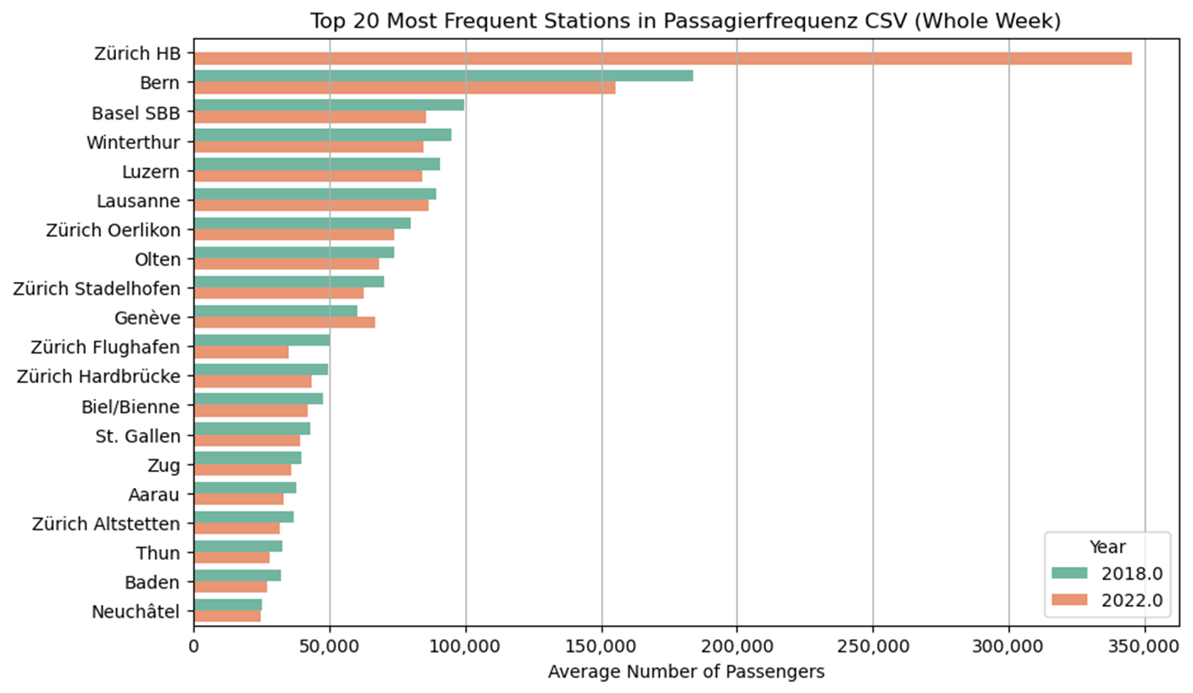
Einblick in die Daten
Passagierfrequenz
Was ist die meistgenutzte Station?
Notes:
[Tony]

Slide 20
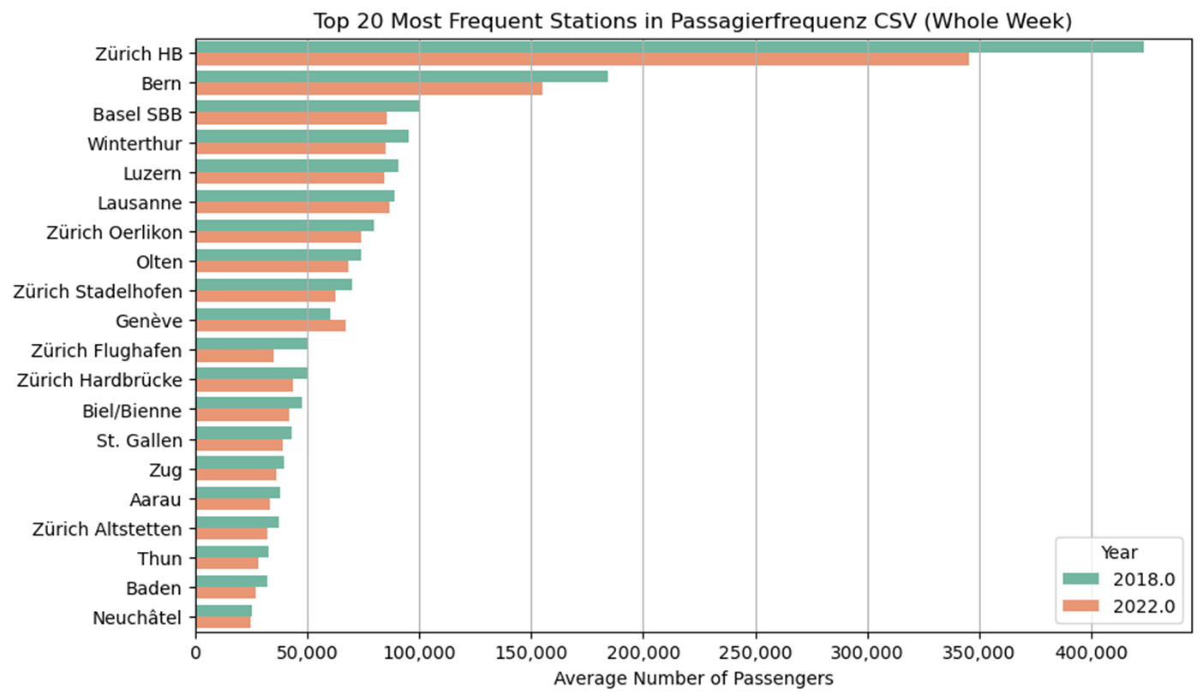
Einblick in die Daten
Passagierfrequenz
Was ist die meistgenutzte Station?
Notes:
[Tony]

Slide 21
Einblick in die Daten
Leere Einträge
Wie viele Einträge sind leer pro Spalte? - Passagierfrequenz
Problem: GPS-Daten & Iod fehlen
Lösung: Link ist verbunden mit uic Wert => GPS und Iod ergänzen
Problem: Jahr fehlt einmal
Lösung: Jahr gehört zu Zürich Hauptbahnhof und sollte 2018 sein (Durch Elimination)
Manche Einträge haben Bemerkungen
Notes:
[Tony]

Slide 22
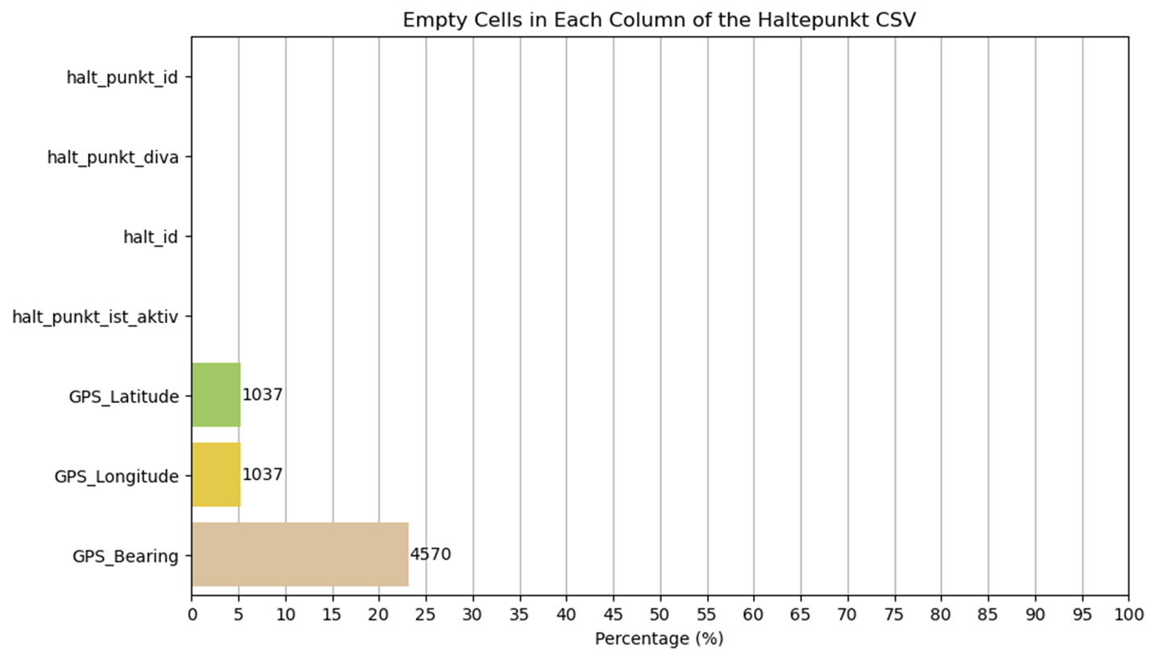
Einblick in die Daten
Leere Einträge
Wie viele Einträge sind leer pro Spalte? - Haltepunkte
Problem: GPS-Daten fehlen
Lösung: Noch keine Lösung gefunden
Und Haltestelle?
Keine leeren Einträge
Fahrzeiten SOLL und IST?
Auch keine
Notes:
[Tony]
GPS Bearing:
In welche Richtung zeigt der Haltepunkt

Slide 23
Was kommt als nächstes?
Zeitaufwand bisher
Bis zum nächsten Meilenstein:
Vorgestelle Probleme beheben
Leere Einträge füllen/löschen
01.01.2022 in Datensatz einfügen
etc.
Daten ggf. noch weiter bereinigen
Weitere Datenquellen finden & mit einbinden
Ozan: ~47 Stunden
Organisatorisches
Schwerpunkt:
Fahrzeiten SOLL und IST Exploration
Präsentationsfolien
Tony: ~33 Stunden
Schwerpunkt:
Exploration von…
… Haltestellen
… Haltepunkte
… Passagierfrequenz
Insgesamt: ~80 Stunden
Notes:
[Ozan]

Slide 24
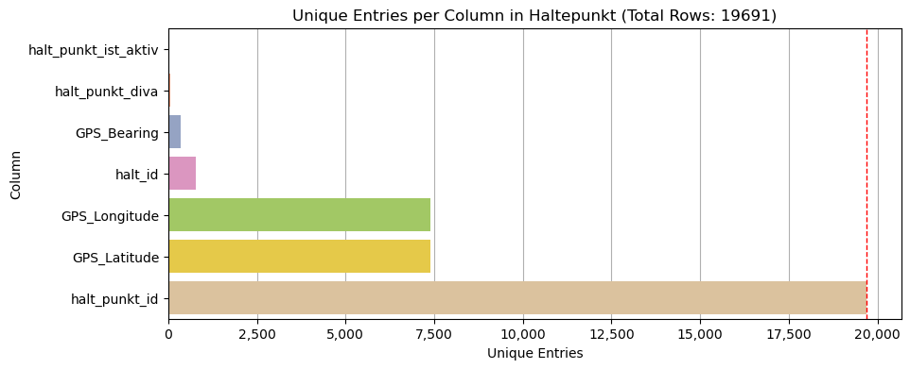
Einblick in die Daten
Einzigartige Spalten
Wie viele Einträge sind einzigartig pro Spalte? - Haltepunkte

Slide 25
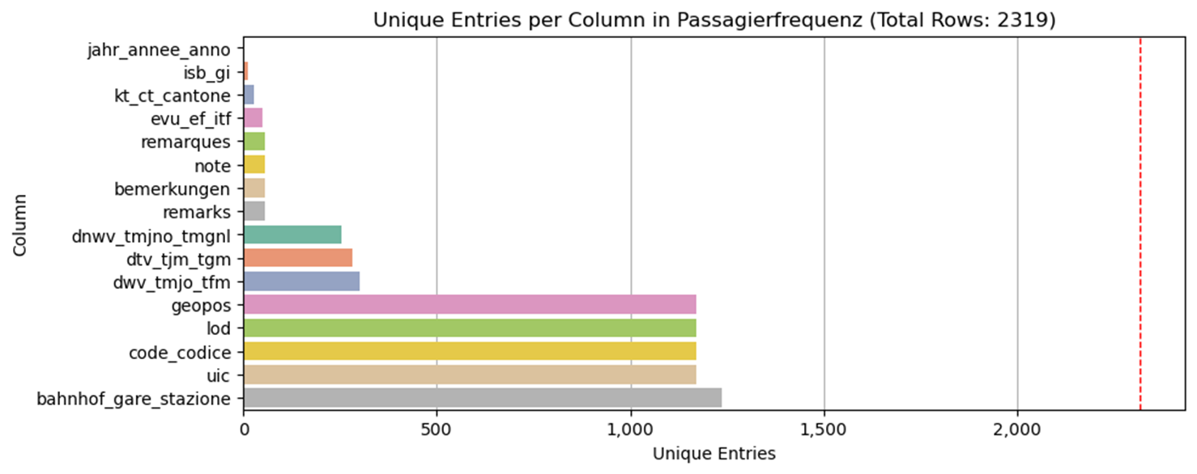
Einblick in die Daten
Einzigartige Spalten
Wie viele Einträge sind einzigartig pro Spalte? - Passagierfrequenz

Slide 26
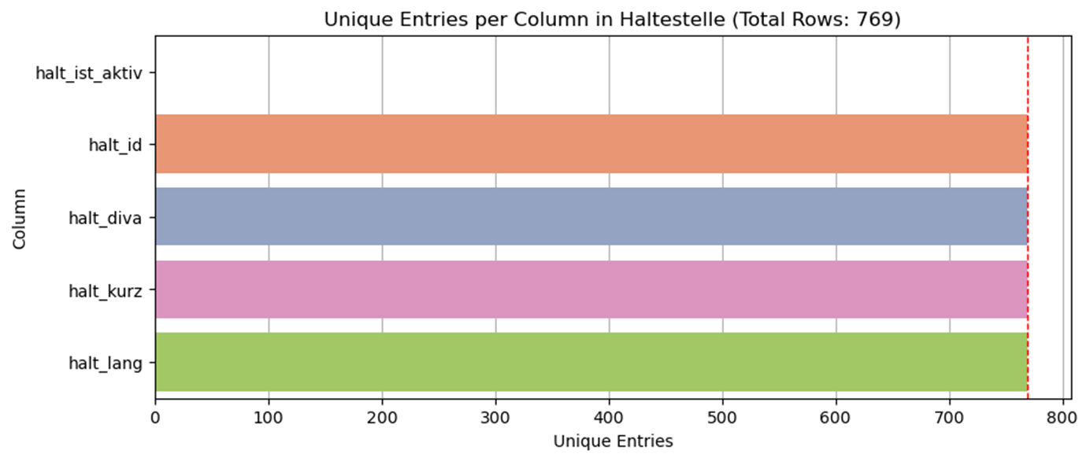
Einblick in die Daten
Einzigartige Spalten
Wie viele Einträge sind einzigartig pro Spalte? - Haltestellen

Slide 27
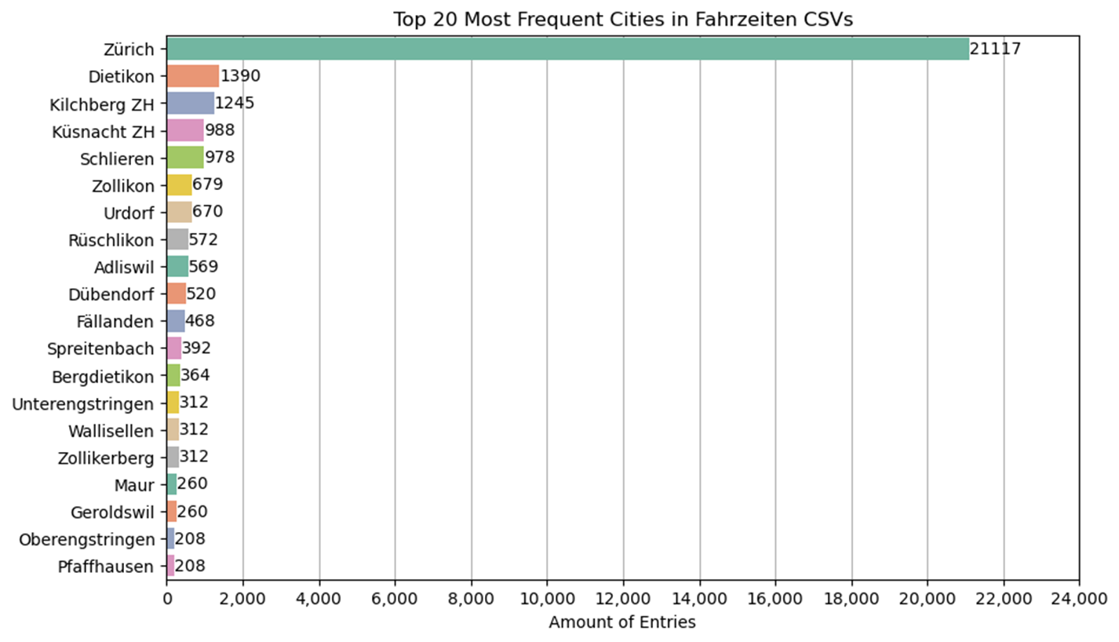
Einblick in die Daten
Anzahl an Einträgen
Wie viele Einträge gibt es pro Stadt? - Fahrzeiten SOLL und IST

Slide 28
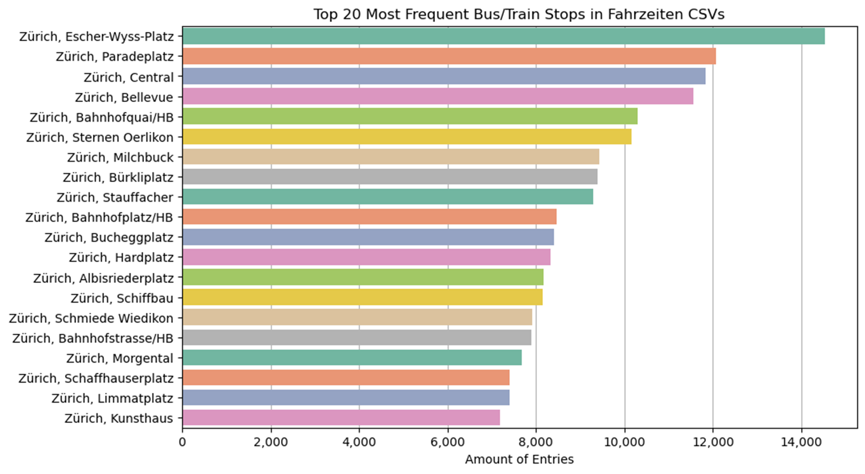
Einblick in die Daten
Anzahl an Einträgen
Wie viele Einträge gibt es pro Haltestelle? - Fahrzeiten SOLL und IST

Slide 29
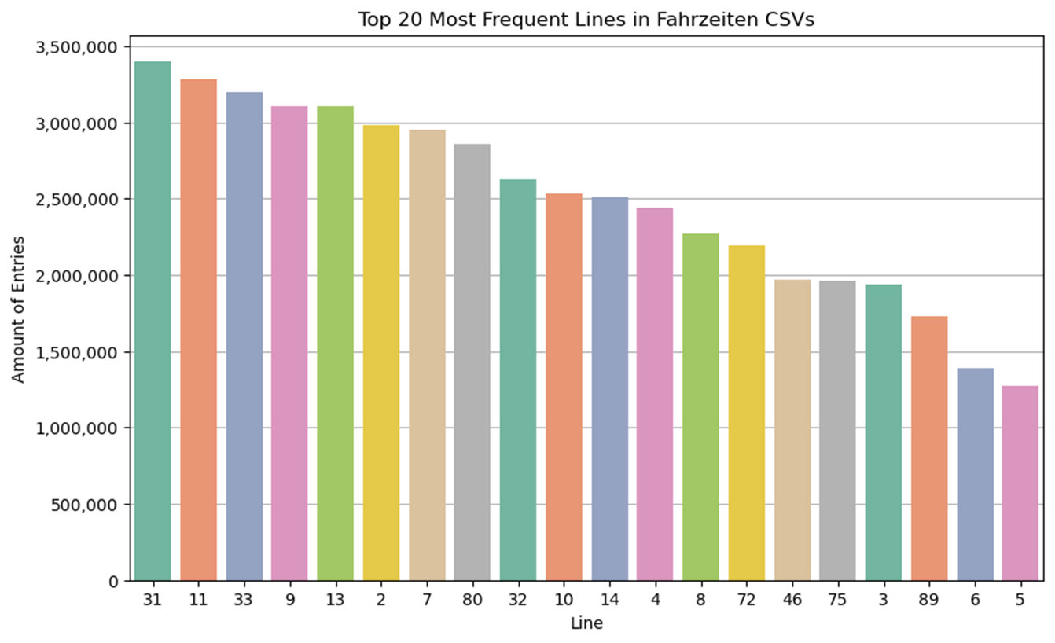
Einblick in die Daten
Anzahl an Einträgen
Wie viele Einträge gibt es pro Linie? - Fahrzeiten SOLL und IST

Slide 30
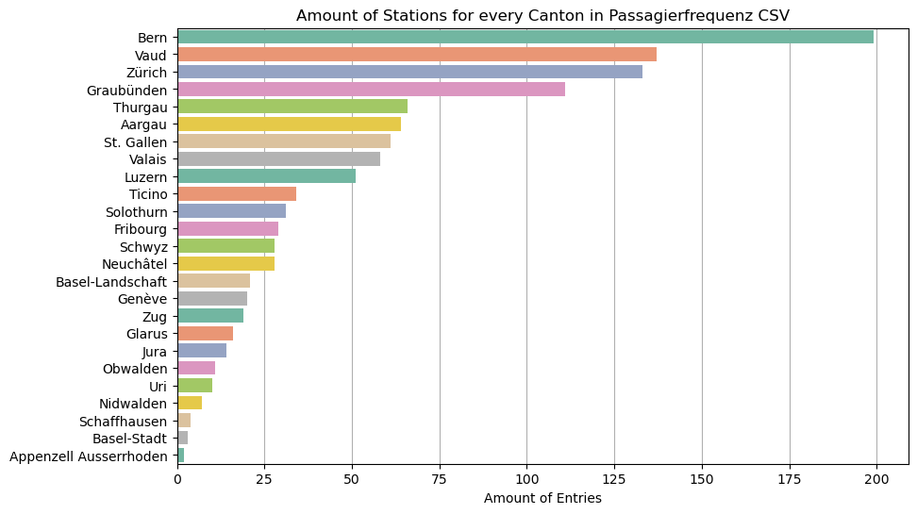
Einblick in die Daten
Anzahl an Einträgen
Wie viele Stationen gibt es pro Kanton? - Fahrzeiten SOLL und IST

Slide 31
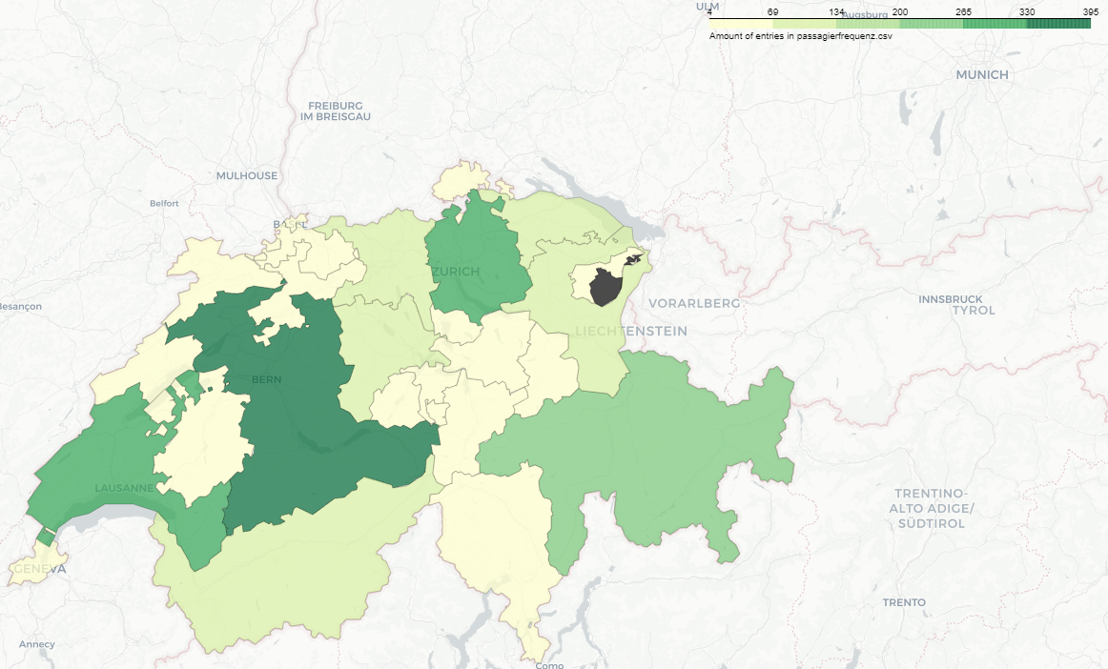
Einblick in die Daten
Anzahl an Einträgen
Wie viele Stationen gibt es pro Kanton? - Fahrzeiten SOLL und IST
Geojson Datei der Karte: https://rsandstroem.github.io/tag/folium.html

